Slide 1

Fermeture de caisse simple
250
Le fond de caisse à laisser
Formation rapide pour les employés
But : compter l’argent, laisser le bon fond de caisse et suivre le résultat affiché.
Fermeture de caisse • Formation rapide
01 / 08

Slide 2




L’objectif en une phrase
Compter l’argent. Laisser 250,00 $ CA. Ajuster la différence.
1. Compter
2. Laisser
3. Ajuster
Chaque billet et chaque pièce.
Le fond de caisse configuré.
Déposer ou prendre le montant indiqué.
Le montant à laisser est déjà inscrit dans la feuille. Modifiez-le seulement si un gérant vous le demande.
Fermeture de caisse • Formation rapide
02 / 08

Slide 3


Avant de commencer
Préparez une fermeture calme, complète et facile à vérifier.
00
Préparez
Règles de saisie
Ouvrez la feuille « Fermeture simple ».
Comptez le tiroir au moment prévu par le magasin.
Suivez la procédure interne pour le coffre-fort.
Entrez une quantité sur chaque ligne.
Inscrivez 0 lorsqu’il n’y en a pas.
Ne comptez pas les pièces de 1 ¢.
Les cellules jaunes sont les seules que vous devez remplir pour faire le compte.
Fermeture de caisse • Formation rapide
03 / 08

Slide 4
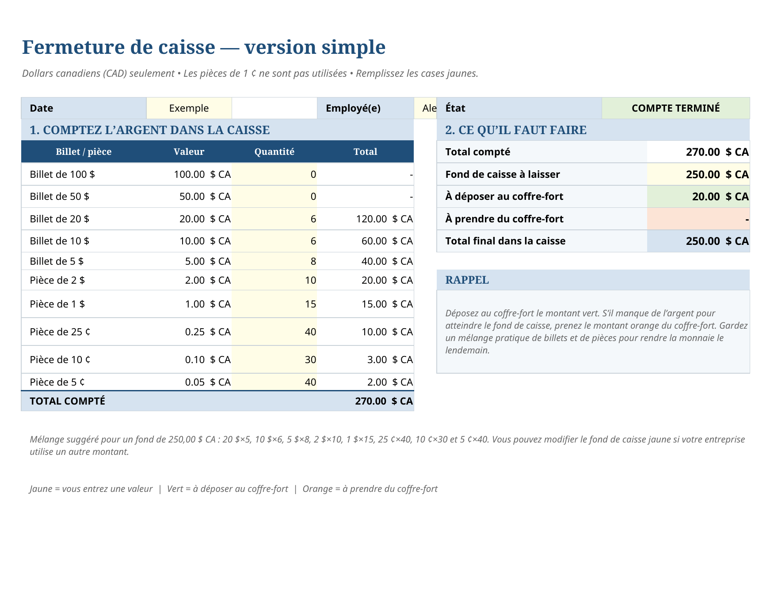



Repérer la feuille
01
Jaune = saisir
Entrez seulement les quantités.
État = vérifier
Attendez « COMPTE TERMINÉ ».
Résultat = agir
Vert : déposer. Orange : prendre.
04 / 08
Exemple : 270,00 $ CA comptés • 20,00 $ CA à déposer au coffre-fort

Slide 5


Étape 1 — Compter et saisir
Trois gestes simples : compter, inscrire, vérifier.
01
1. Comptez
2. Inscrivez
3. Vérifiez
Un type de billet ou de pièce à la fois.
La quantité dans la cellule jaune. Indiquez 0 si absent.
L’état doit afficher « COMPTE TERMINÉ ».
Si l’état n’est pas terminé, cherchez la cellule jaune sans quantité et entrez 0 ou le bon nombre.
Fermeture de caisse • Formation rapide
05 / 08

Slide 6


Étape 2 — Faire l’ajustement
Lisez le montant coloré, puis faites une seule action claire.
02
VERT — Déposer
ORANGE — Prendre
Retirez de la caisse le montant vert et déposez-le au coffre-fort selon la procédure du magasin.
OU
Ajoutez à la caisse le montant orange pris au coffre-fort pour revenir au fond de caisse.
À la fin, le « Total final dans la caisse » doit correspondre au fond de caisse affiché.
Fermeture de caisse • Formation rapide
06 / 08

Slide 7
Exemple : 270,00 $ CA en caisse
La feuille fait le calcul. Il suffit ensuite de suivre le résultat vert.
03
1. Total compté
270,00 $ CA
2. À déposer au coffre-fort
20,00 $ CA
3. Total final dans la caisse
250,00 $ CA
07 / 08
La feuille sert de calculatrice et de rappel : comptez, regardez la couleur, faites l’action indiquée.

Slide 8




Vérification finale
Avant de terminer, vérifiez ces 4 points
Toutes les quantités sont inscrites, y compris les 0.
L’état indique « COMPTE TERMINÉ ».
Le montant vert ou orange a été traité.
La procédure du magasin a été suivie.
Faites une première fermeture avec un gérant, puis posez une question si un résultat ne vous semble pas clair.
Fermeture de caisse • Formation rapide
08 / 08

